Slide 1
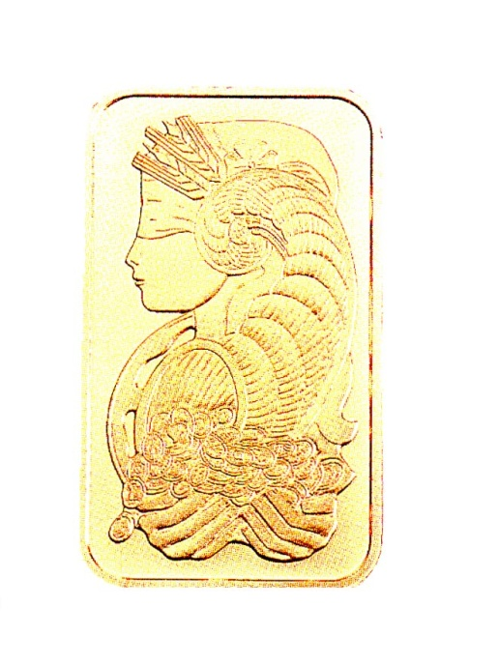
الأونصة (أوقية ) Troy Ounce
وحدة وزن
31،1035 غرام
Avoirdupois = 28.3495 g
Eng Nimir Idris
Notes:
Eng. Nimir Idris

Slide 2
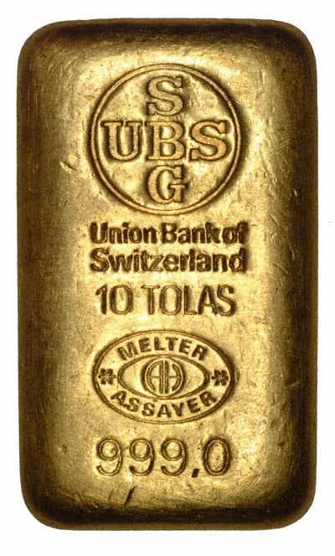
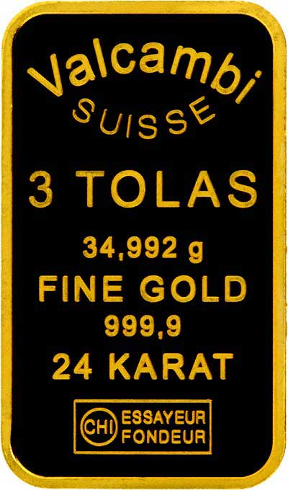
التولاTola
وحدة وزن
11،6638غرام

Slide 3
النقاوةFineness
نسبة معدن ما ضمن سبيكة مكونة من عدة معادن وزن/ وزن أو جزء/جزء

Slide 4
العيار مقياس للنقاوة يعبر عنه بالقيراط
الذهب النقي 24 قيراط
Karat/ Carat

Slide 5
السهمmillesimal وحدة قياس للنقاوة
الذهب النقي 1000 سهم

Slide 6
القيراط والسهم
24قيراط تعادل 1000 سهم
1 قيراط يعادل 41،67 سهم
Eng Nimir Idris

Slide 7
العيارات المتداولة
القيراط السهم
24 999،9
22 916،6
21 875
18 750
16 666،6
14 583
12 500
9 375
Eng Nimir Idris

Slide 8
العلاقة بين القيراط والسهم
999.9
القيراط = ـــــــــــــــــــــــــــ = 41.67 سهم
24
Eng Nimir Idris

Slide 9
حساب العيار
لحساب معدل العيار لمجموعة من القطع الذهبية مختلفة الأوزان والعيارات نستعمل المعادلة التالية
و_{1 ×} ع ₁ ₊ و_{2 ×} ع ₂₊ و_{3 ×} ع _{3 + ........ +} و_{ن ×} ع _{ن}
_{العيار=} ــــــــــــــــــــــــــــــــــــــــــــــــــــــــــــــــــــــــــــــــــــــــــــــــــــــــــــــــــــــــ
و₁ ₊ و₂ ₊ و_{3 + ........... +} و_{ن}
حيث أن: و = وزن السبيكة ، ع = عيار( نقاوة ) السبيكة
Eng Nimir Idris

Slide 10
رفع العيار
لرفع عيار سبيكة ما يتوجب وجود سبيكة أخرى ذات عيار أعلى منها
نستخدم المعادلة التالية
العيار المطلوب – العيار المتوفر
ـــــــــــــــــــــــــــــــــــــــــــ× وزن السبيكة المراد رفعها = وزن المعدن الثمين
العيار العالي – العيار المطلوب
الواجب إضافته للسبيكة المراد رفع عيارها لتصل للعيار المطلوب
حيث أن: و = وزن السبيكة ، ع = عيار( نقاوة ) السبيكة
Eng Nimir Idris

Slide 11
تنزيل العيار
لتنزيل عيار سبيكة ما يتوجب وجود سبيكة أخرى ذات عيار أقل منها
نستخدم المعادلة التالية
وزن السبيكة × عيارها
ــــــــــــــــــــــــــــــــــــ ـــ وزن السبيكة =
العيار المطلوب
وزن المعدن غير الثمين الواجب اضافته
Eng Nimir Idris

Slide 12
التحقق من صحة رفع أو تنزيل العيار
نستخدم المعادلة التالية
و_{1 ×} ع ₁ ₊ و_{2 ×} ع ₂₊ و_{3 ×} ع _{3 + ........ +} و_{ن ×} ع _{ن}
ـــــــــــــــــــــــــــــــــــــــــــــــــــــــــــــــــــــــــــــــــــــــــــــــــــــــــــــــــــــــــ = نقاوة السبيكة الجديدة
و₁ ₊ و₂ ₊ و_{3 + ........... +} و_{ن}
Eng Nimir Idris

Slide 13
حساب سعر غرام الذهب 24
نستخدم المعادلة التالية
سعر الأونصة بالدولار × قيمة الدولار بالعملة المحلية
ـــــــــــــــــــــــــــــــــــــــــــــــــــــــــــــــــــــــــــــــــــــــــــــــــــــــــــــ
31.1035
Eng Nimir Idris

Slide 14
حساب سعر غرام الذهب من عيارات مختلفة
نستخدم المعادلة التالية
سعر غرام الـ 24× العيار المطلوب
ـــــــــــــــــــــــــــــــــــــــــــــــــــــــــــــــــــــــــــــــــــــــــــــــــــــــــــــ
24
Eng Nimir Idris

